Slide 1
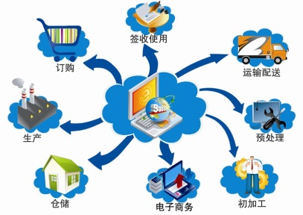

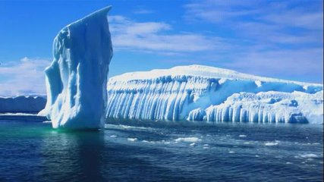
第22课
不断发展的现代社会

Slide 2
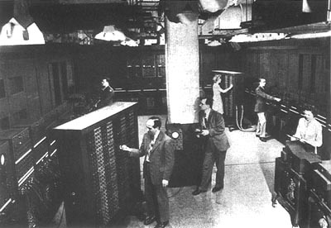
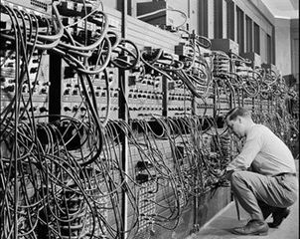
一、计算机网络与现代社会生活
1、计算机的发展史
1946年2月14日世界上第一台电子计算机在美国宾夕法尼亚大学诞生

Slide 3
一、第三次科技革命（第17课知识拓展）
时间：
标志：
进入时代：
影响：（1）生产力：
（2）社会生活：
第二次世界大战末期和战后初期（20世纪四五十年代）
电子计算机、原子能 和 航天技术
美
信息时代、原子能时代
提高了社会生产力水平，加速了战后世界经济的恢复和发展；
对人类生产和生活方式的各个方面都产生了深远的影响。

Slide 4
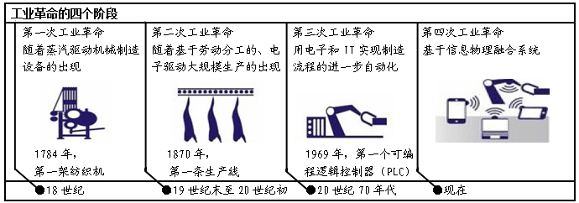
美国《华尔街日报》网站2018年1月5日报道：在北京，一位乞讨者面前的纸板上写着“推荐使用微信支付”，这是当下趋势的一个写照。
科技发展带来生产方式变化

Slide 5
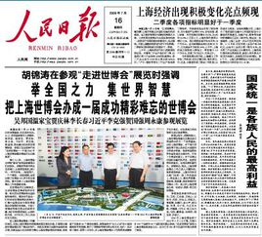
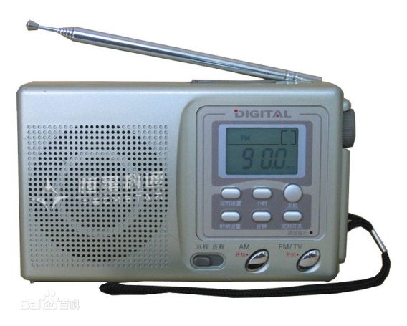
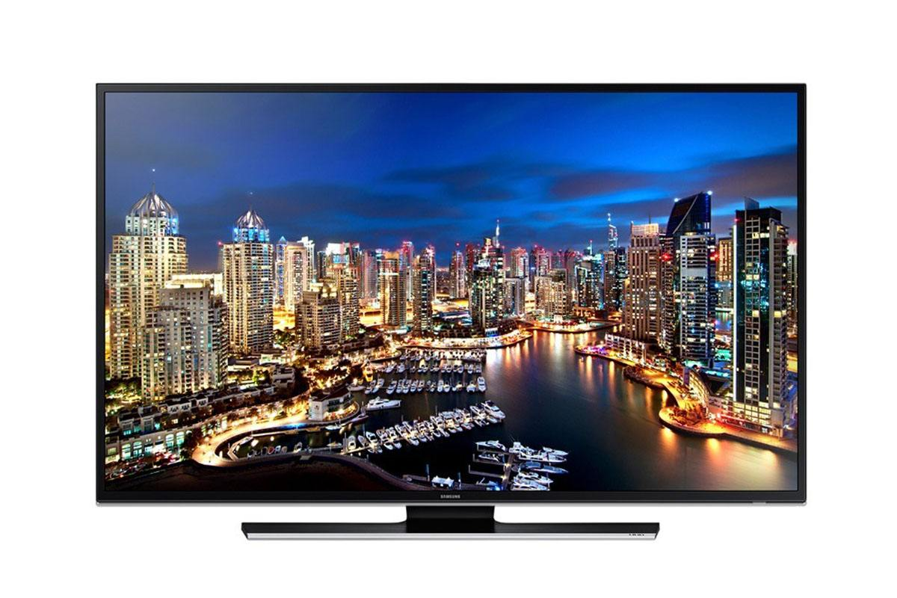

第一媒体：以纸质为媒介的报纸
第二媒体：以电波为媒介的广播
第三媒体：以图像为媒介的电视
“第四媒体”：以数字化的方式存储、处理和传播的互联网

Slide 6


建立：
发展：
第二次世界大战后，随着电子计算机的发明和普及，数据库和计算机网络建立起来。
计算机（俗称“电脑”）
20世纪90年代，互联网在全球迅速普及，成为现代社会重要的基础设施，标志着人类开始进入信息时代。

Slide 7




Slide 8


Slide 9

阅读课本102页知识与拓展
互联网对现代社会生活产生了什么影响？
互联网渗透到社会各个领域，对现代社会生活产生了前所未有的冲击.
1.使现代社会更加丰富多彩。
2.将世界各地联结成一个整体，创造了人类新的生活模式和文化观念，极大地拓展了人类的生活空间，
3.推进了全球经济的一体化。

Slide 10
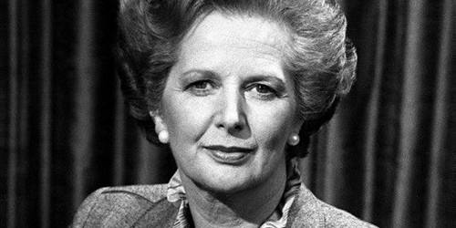
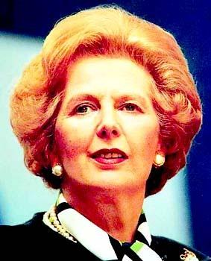
二、妇女地位的提高
撒切尔夫人，英国政治家，第49任英国首相，1979年-1990年在任，她是英国第一位女首相。，被苏联媒体戏称“铁娘子”她是女性参与政治生活的代表，表明妇女在社会、政治生活中担当重要的角色。

Slide 11
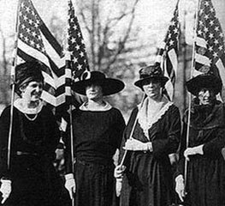
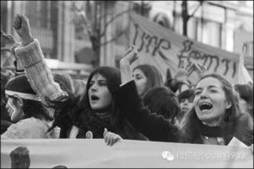
1、选举权
19世纪末20世纪初，西方资本主义国家的妇女开始获得选举权。
20世纪六七十年代，随着妇女解放运动的发展，欧美发达国家妇女的独立意识增强。她们成立团体，举行各种抗议和示威活动，反对性别歧视，争取平等权利。

Slide 12
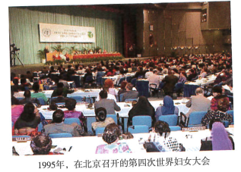
不少国家制定了专门法规，以保障妇女的权利，妇女的地位有了明显的提高。今天，全世界绝大多数的国家和地区的妇女都有了选举权。
相关史事
阅读相关史事，联合国对提高妇女地位做了哪些努力？
1995年在北京召开的第四次世界妇女大会

Slide 13

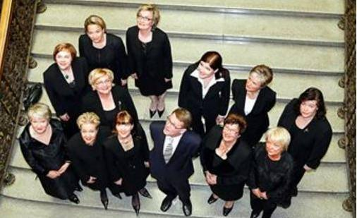
2、就业权
随着受教育程度的提升，越来越多妇女摆脱家庭束缚，参加社会工作，涌现出不少杰出的女性。
妇女地位最高的，公认是芬兰。这个国家妇女地位极高，政府的20位部长中一度有12位是女部长。

Slide 14
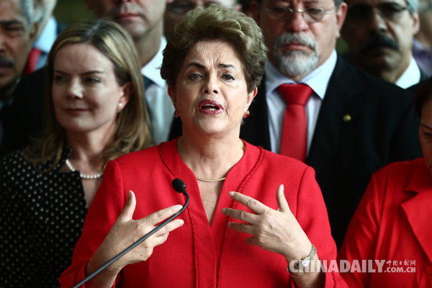
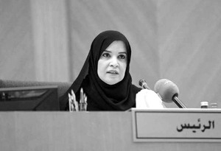

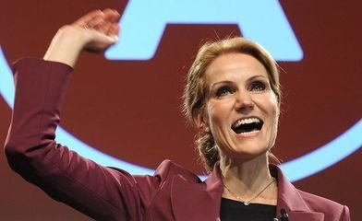
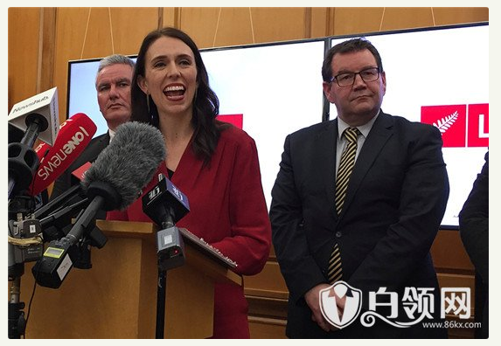
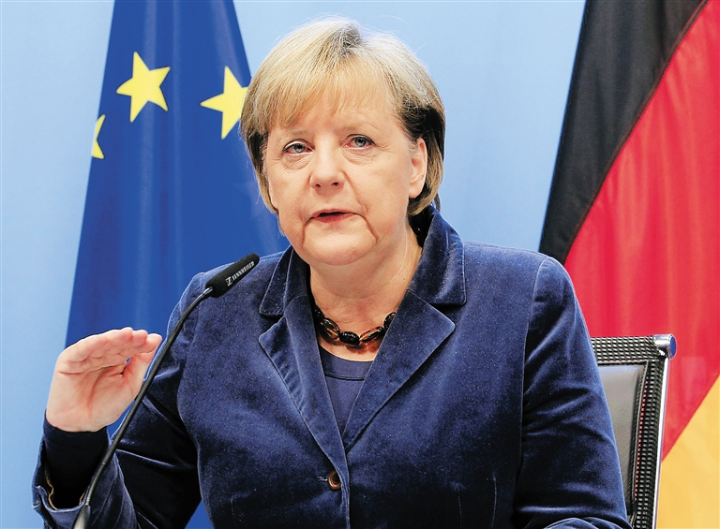
2006年1月15日，米歇尔·巴切莱特当选为智利历史上第一位女总统，也是南美历史上第一位民选女总统。智利时间2013年12月，她再次当选智利总统。
活跃在政坛的女性
2015年11月18日，阿迈勒·古拜希当选为阿联酋历史上首位女性联邦国民议会议长。
丹麦女首相托宁·施密特
巴西女总统罗塞夫
新西兰80后女总理阿德恩
2018年3月14日，默克尔第四次被确定为德国总理。10月29日，默克尔表示，她将于2021年卸任总理职务。

Slide 15

3、平等权
受历史、文化传统等诸多因素的影响，妇女在许多方面还没有取得与男性完全平等的权利。1979年，联合国通过了《消除对妇女一切形式歧视公约》。实现妇女和男性的完全平等，还需要人类社会不断努力。
现实：
该公约确立规则，保障妇女在政治、法律、工作、教育、医疗服务、商业活动和家庭关系等各方面的权利。

Slide 16
“三八”妇女节的由来
1903年3月8日，美国芝加哥市的女工为了反对压迫、剥削、和歧视，争取自由平等，举行了大罢工和示威游行。这一斗争得到了美国广大劳动妇女的 支持和热烈响应。
1910年，一些国家的先进妇女在丹麦首都哥本哈根举行第二次国际社会主义者妇女代表大会。大会根据蔡特金 的建议，为了加强世界劳动妇女的团结和支持妇女争取自由平等的斗争，规定每年的3月8日为国际妇女节。
联合国从1975年国际妇女开始庆祝国际妇女节，从 此“三八”节就成为全世界劳动妇女为争取和平、争取妇女儿童的权利、争取妇女解放而斗争的伟大节日。

Slide 17
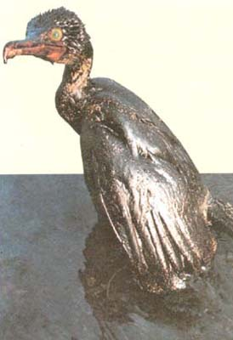
二、生态与人口问题
1、生态问题
（1）环境恶化
原因：
表现：
工业化的推进
大气污染
化学污染
海洋污染

Slide 18
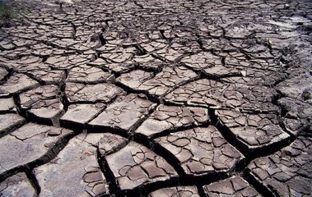
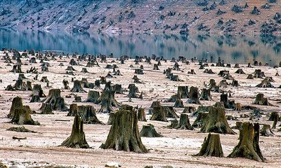
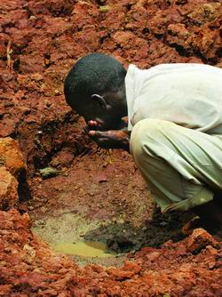
（1）资源
污染和浪费
资源短缺
土地荒漠化
生态失衡
土地荒漠化严重
淡水资源短缺
热带雨林消失

Slide 19
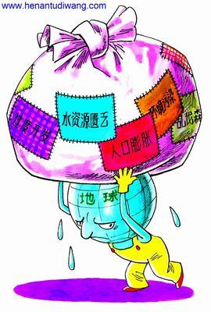

表现
原因
人类使用煤炭、石油等矿物燃料，排放了大量的二氧化碳，产生了温室效应，导致全球气候变暖、冰川融 化、海平面上升。
大气污染
大气中的 臭氧层可以吸收太阳紫外线 ，保护地球生命，但化学污染破坏了臭氧层，直接威胁到人类的生存。
化学污染
资源短缺
污染和浪费也使有限的淡水资源面临短缺危机。
在干旱和半干旱地区，土地荒漠化越来越严重。对森林资源的乱砍滥伐，导致热带雨林大片消失，直接影响到全球的生态平衡。
土地荒漠化

Slide 20
2、人口问题
人口增长过快是人类社会面临的另一个严重问题。联合国把每年的7月11日定为世界人口日，以提高人们对人口问题的重视。
1950年，世界人口为25亿。
1987年7月11日，地球人口突破50亿。
2011年，全球人口达到70亿。
2050年世界人口将突破90亿

Slide 21
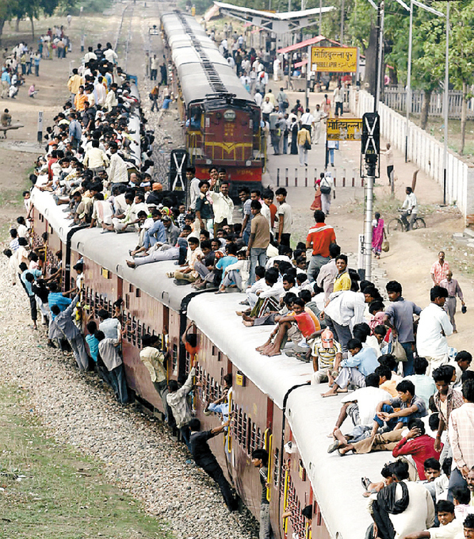
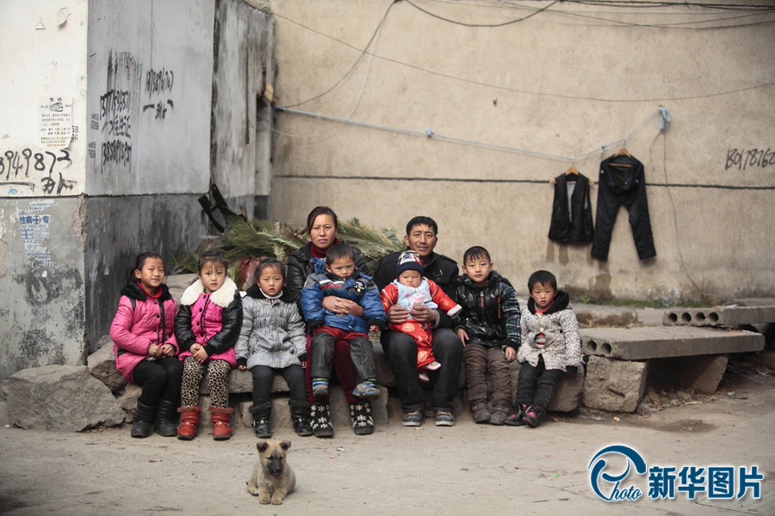
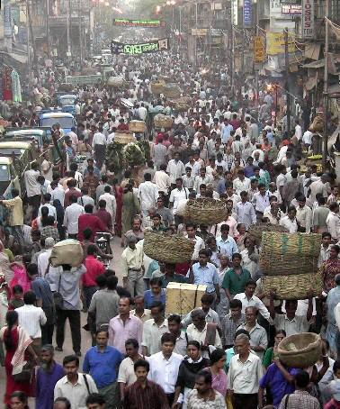

Slide 22
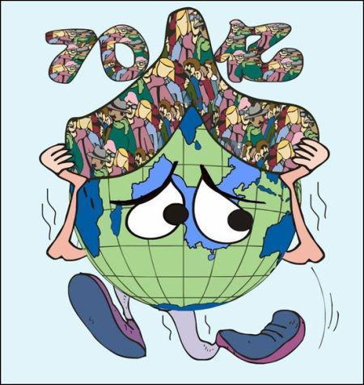
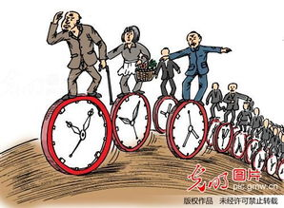
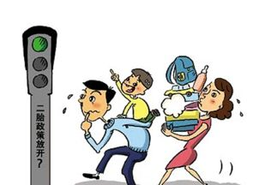
人口增长过快带来哪些问题？
（1）环境压力，粮食问题尖锐；
（2）面临新挑战（教育、就业、住房、社会保障等）
（3）各国生存质量的差距。

Slide 23
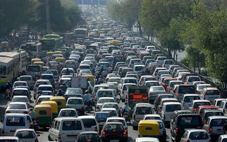
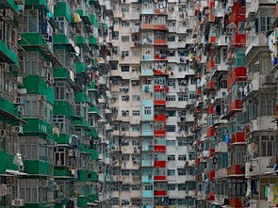
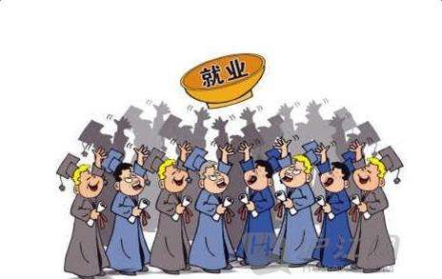
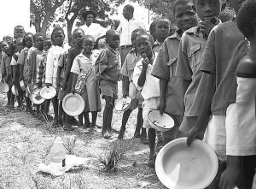
人口增长过快带来的问题：
交通拥堵
住房拥挤
饥饿贫穷
就业困难

Slide 24

面对日益严重的生态与人口问题，你有什么好的建议吗？
①加强国际合作，共同努力，认真应对；
②保护生态环境，合理利用资源，推行可持续发展战略；
③实行计划生育，控制人口数量、提高人口素质；

Slide 25
人类进入“信息时代”
计算机网络与现代社会生活
拓展人类的生活空间
不断发展的现代社会
推动了全球经济一体化
选举权
妇女地位的提高
就业率增长
环境恶化
淡水资源短缺
土地荒漠化等
生态问题：
生态与人口问题
环境压力
粮食问题
教育就业住房社会保障等
人口问题：

Slide 26
二战后世界政治经济格局的演变

Slide 27

两极格局
两极格局
两极格局
战后世界格局
一超多强
政治格局
多极化趋势
经济格局：
经济全球化
信息时代： 社会信息化

Slide 28
知识体系
美国
苏联解体
雅尔塔体系
两极格局
冷
一超多强多极化
二战结束
战
东欧剧变
苏联
欧盟
经济全球化
和平
美国西欧日本经济发展
中国
第三次科技革命
发展
俄罗斯
赫鲁晓夫改革
失败
戈尔巴乔夫改革

Slide 29
政治：“一超多强”
多极化趋势
政治“冷战”时期
经济：全球化趋势
两极格局
1947年杜鲁门主义
1949年北约成立
1955年华约成立
1962年古巴导弹危机
1979年苏联占领阿富汗
1995年世贸组织成立
1999年科索沃战争
2001年中国加入WTO
1991年苏联解体

Slide 30
美国经济的发展
一、五六十年代：特点：持续发展
原因：1、美国是世界上最富强的国家，占据了广阔的国际市场。2、大力发展科技教育，发展新兴工业和军事工业。
二、七八十年代： 特点：70年代危机，经济地位下降，80年代调整，经济发展受到制约。
原因：1、受到1974-1975年经济危机严重打击 ； 2、通货膨胀,困扰债务负担沉重 。
三、90年代以来：特点：1、持续稳定发展。
2、进入新经济时代。
原因：加大发展教育科技事业力度，促进以信息产业为代表的高新技术的发展 。
新经济时代的特征：信息化和全球化。

Slide 31
练一练
1、第二届世界互联网大会在浙江乌镇拉开帷幕，“互联网之光”闪耀乌镇。互联网是第三次科技革命的重要成果。国际互联网的出现是人类历史发展中的一个里程碑，人类由此进入（ ）
A.蒸汽时代
B.电气时代
C.工业时代
D.信息时代
Ｄ

Slide 32
2、2016中国互联网大会的主题为“繁荣网络经济，建设网络强国”。下列属于计算机网络技术对经济社会影响的是（ ）
①推动了传统产业的升级
②人们工作、生活方式的变化
③促进了第三产业发展
④教育和学习方式的变化
A.①②③ B.①③④
C.②③④ D.①②③④
D

Slide 33
3、1912年春，广东省临时省议会上首次出现了数十名女性代议士的身影。同年秋，湖北省议会也特设了女子旁听席。上述材料说明（ ）
A.女性政治地位有所提高
B.广东女性地位比湖北高
C.男尊女卑思想被彻底打破
D.女性参政议政权利得到保障
A

Slide 34
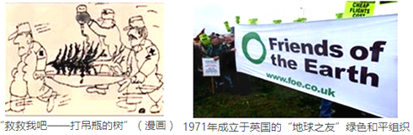
4、20世纪以来，人类在发展过程中面临着一系列共同问题，如图两幅图反映的问题是（ ）
A
A.地球生态环境恶化
B.核战争的威胁
C.国际恐怖主义的泛滥
D.贫富差距拉大

Slide 35
5、人口的快速增长，带来许多问题，包括（ ）
①就业问题严重
②社会保障难度加大
③天然植被和原始森林遭到破坏
④世界粮食问题日益尖锐
A.①②③
B.①②④
C.①③④
D.①②③④
D

